Slide 1
Web攻防 训练营
命令执行自动化工具基本使用（Linux拼接符补充）

Slide 2
课程内容
1. Linux命令拼接符补充
3. commix帮助信息简要介绍
2. commix工具介绍
4. commix工具基本使用

Slide 3
Linux命令拼接符补充
01

Slide 4
Linux命令拼接符补充
在Linux shell下的命令拼接符还有 & &&
其中 & 无论前边语句真假都会执行
&& 只有前边语句为真，才会执行后边语句。

Slide 5
commix工具介绍
02

Slide 6
commix工具介绍
Commix是一个使用Python开发的漏洞测试工具，这个工具是为了方便的检测一个请求是否存在命令注入漏洞，并且对其进行测试，在其作者发布的最新版本中支持直接直接导入burp的历史记录进行检测，大大提高了易用性。
项目地址：https://github.com/stasinopoulos/commix

Slide 7
commix帮助信息简要介绍
03

Slide 8
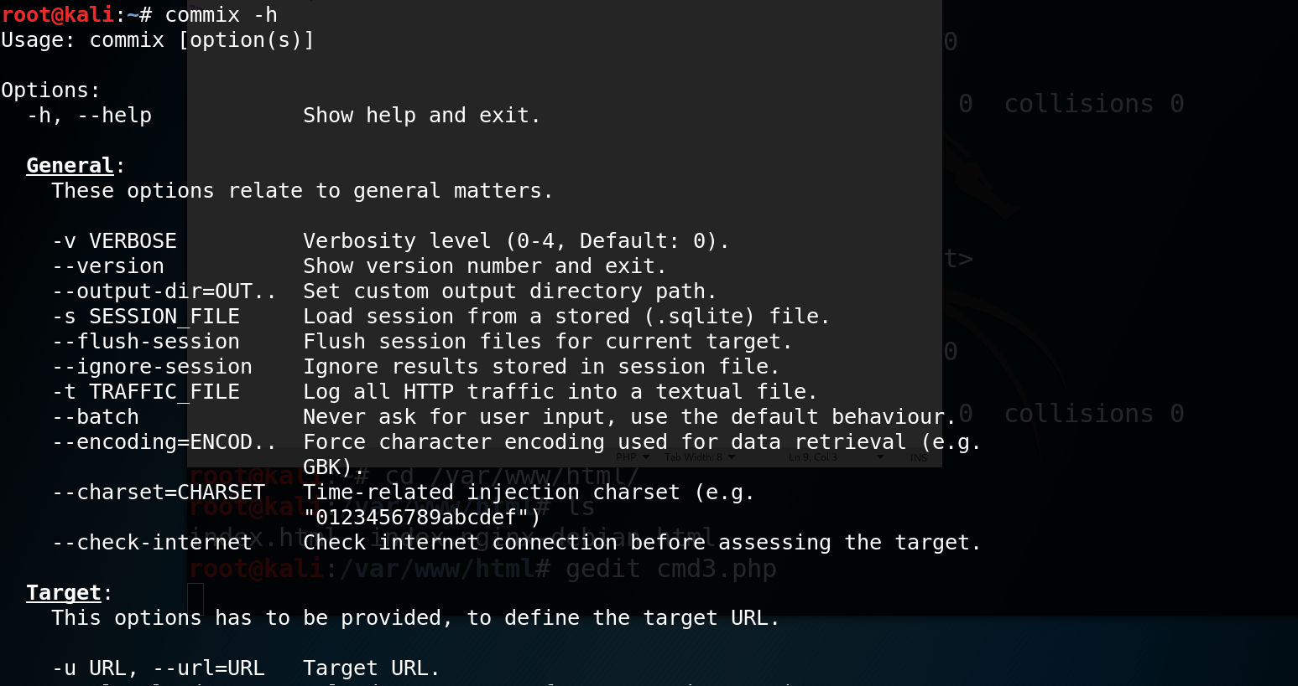
commix帮助信息简要介绍
在Kali linux自带了commix可以直接使用。
commix -h 获取帮助信息。

Slide 9
commix工具基本使用
04

Slide 10
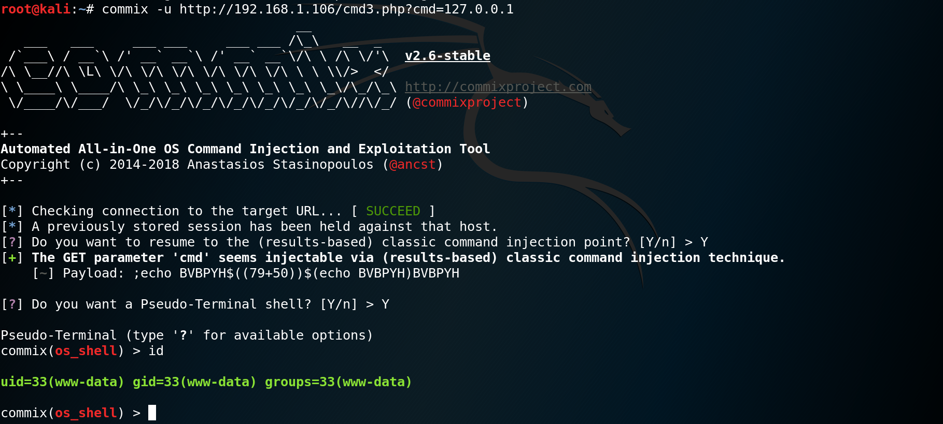
commix工具基本使用
commix -u http://192.168.1.106/cmd3.php?cmd=127.0.0.1

Slide 11
总结
1. Linux命令拼接符补充
3. commix帮助信息简要介绍
2. commix工具介绍
4. commix工具基本使用

Slide 12
再见
欢迎关注 Web安全 训练营课程

